Slide 1

레퍼런스 1기 네트워크팀 활동 결산
팀장 장진 팀원 김예지 팀원 이무현 팀원 이근우

Slide 2
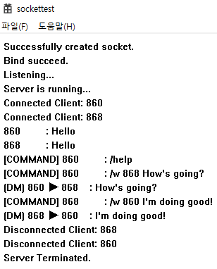
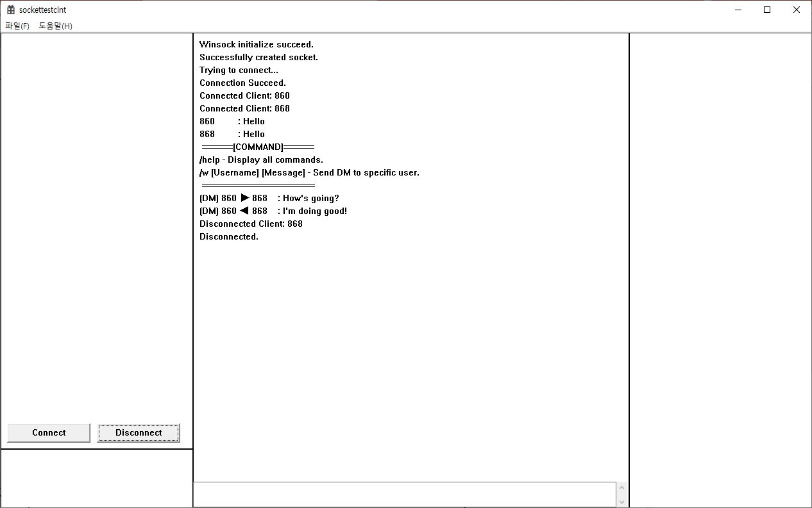
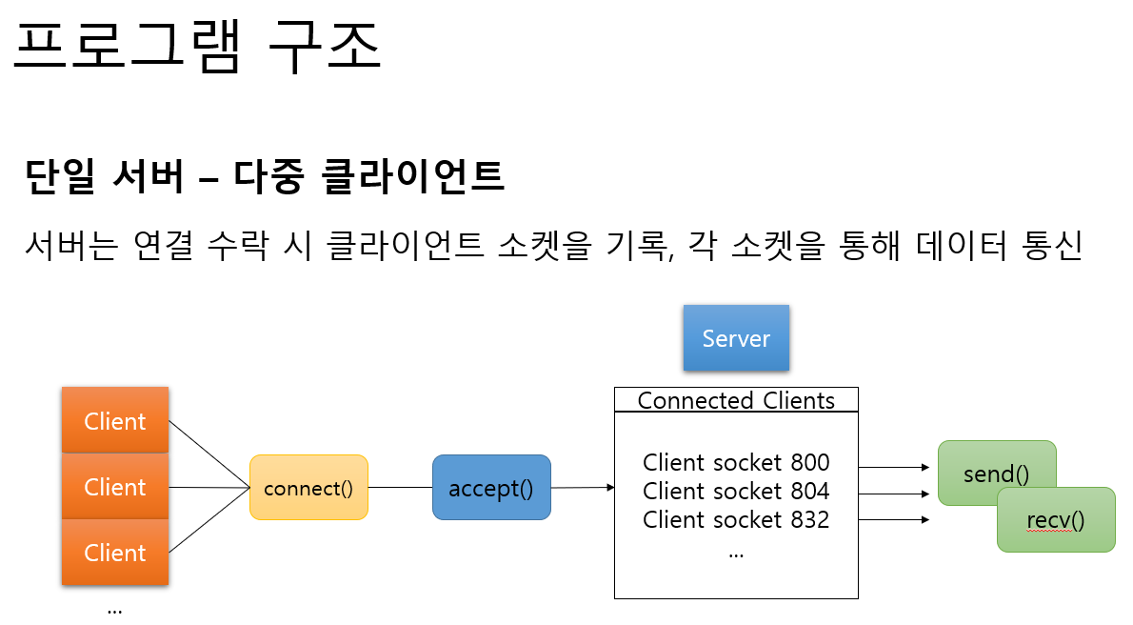
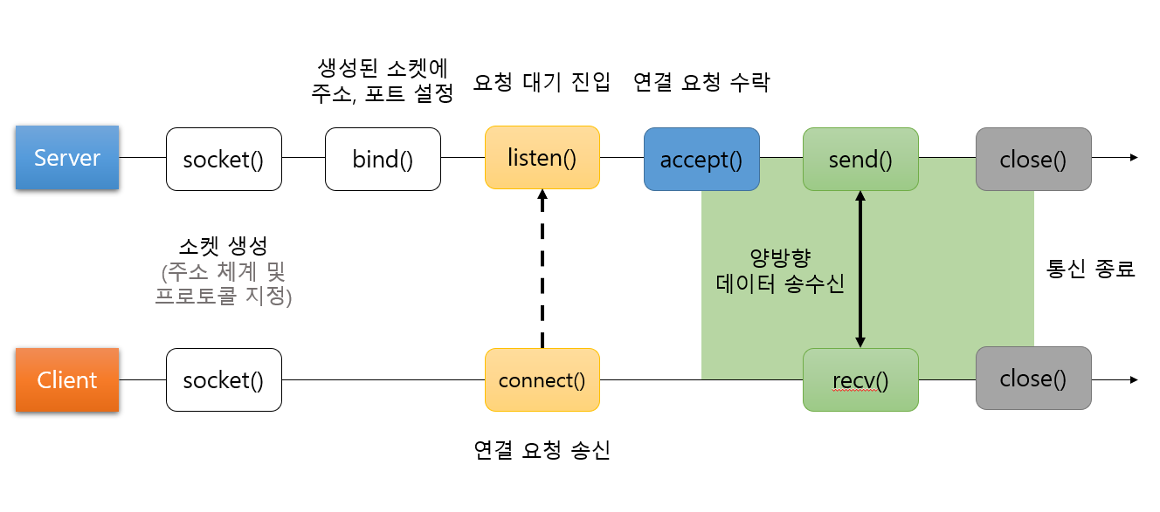
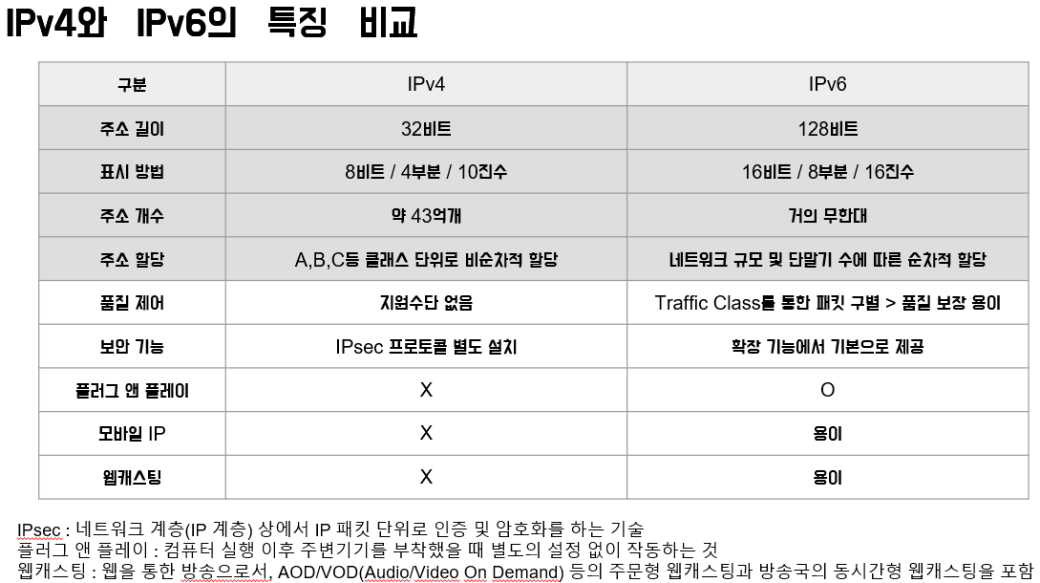
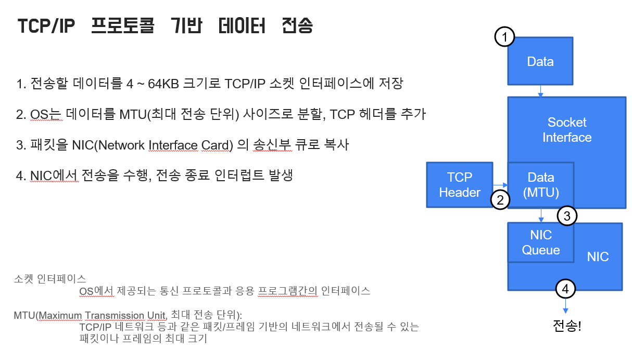
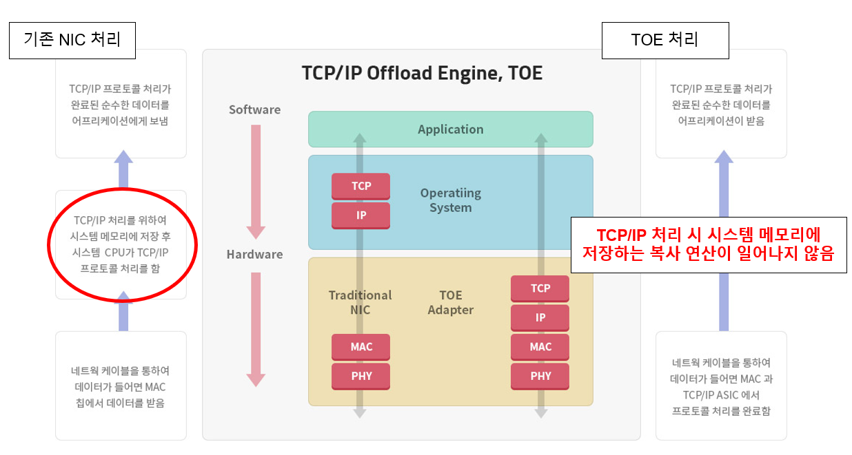
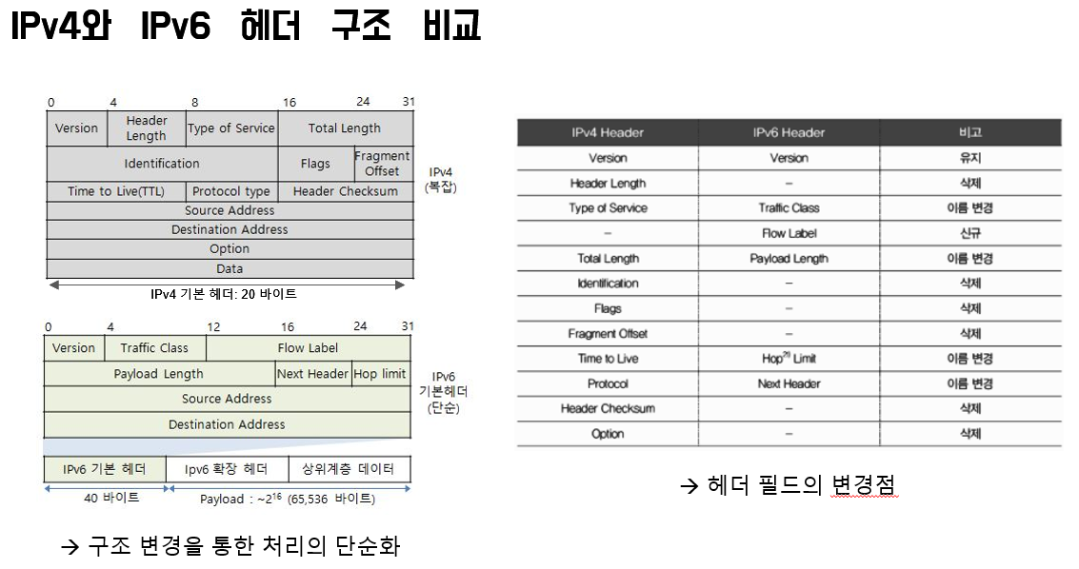
활동 내역
TCP/OFFLOAD에 대한 조사 및 발표 자료 작성
IPv4와 IPv6에 대한 조사 및 발표 자료 작성
소켓을 활용한 서버-다중 클라이언트간 통신 프로그램 및 소켓 통신과 해당 프로그램 설명 자료 작성

Slide 3
Thank you.

